Slide 1

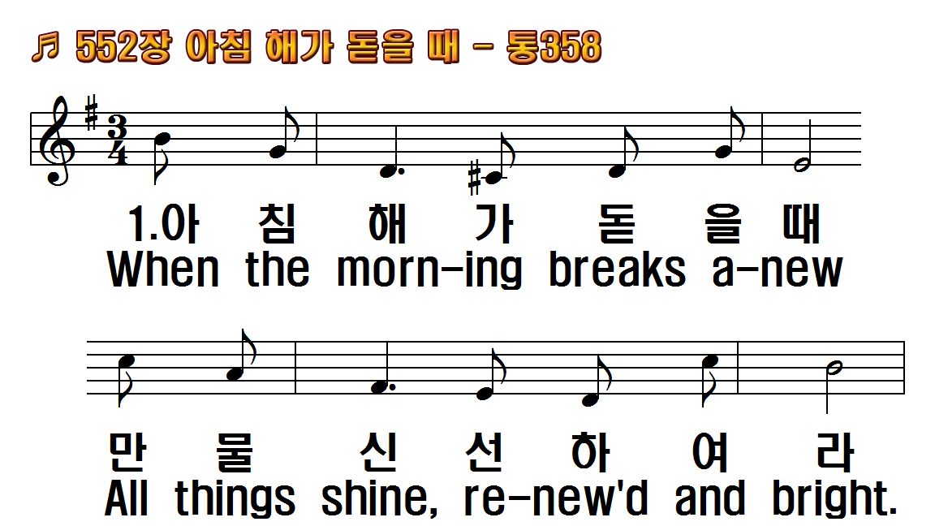
1.아침 해가 돋을 때
2.새로 오는 광음을
3.한번 가면 안 오는
4.밤낮 주를 위하여
후.주여 나를 도우사
1.When the morning
2.As each newest ray to
3.As the moments
4.May I give, by night
R.Help me, Lord, no time

Slide 2
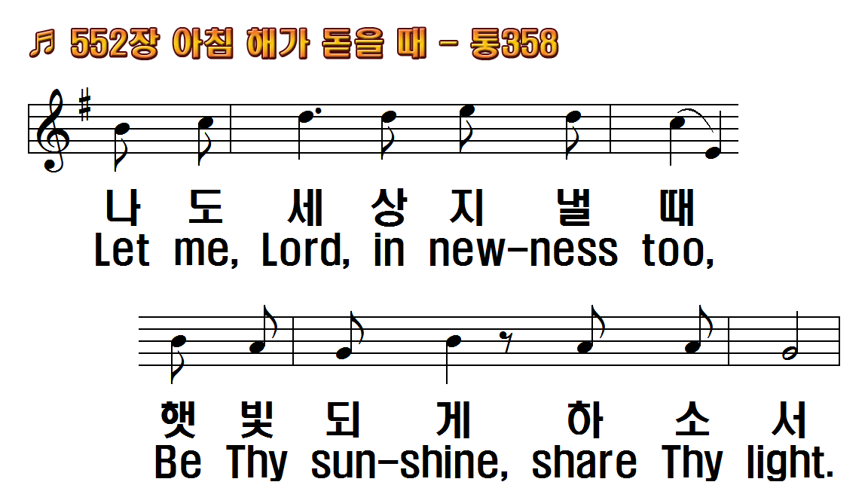
1.아침 해가 돋을 때
2.새로 오는 광음을
3.한번 가면 안 오는
4.밤낮 주를 위하여
후.주여 나를 도우사
1.When the morning
2.As each newest ray to
3.As the moments
4.May I give, by night
R.Help me, Lord, no time

Slide 3
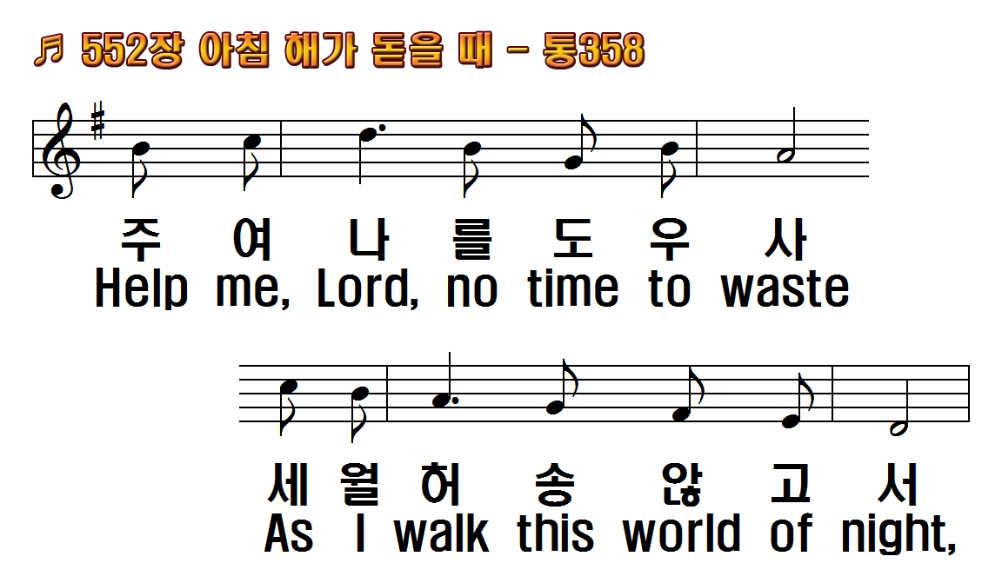
1.아침 해가 돋을 때
2.새로 오는 광음을
3.한번 가면 안 오는
4.밤낮 주를 위하여
후.주여 나를 도우사
1.When the morning
2.As each newest ray to
3.As the moments
4.May I give, by night
R.Help me, Lord, no time

Slide 4
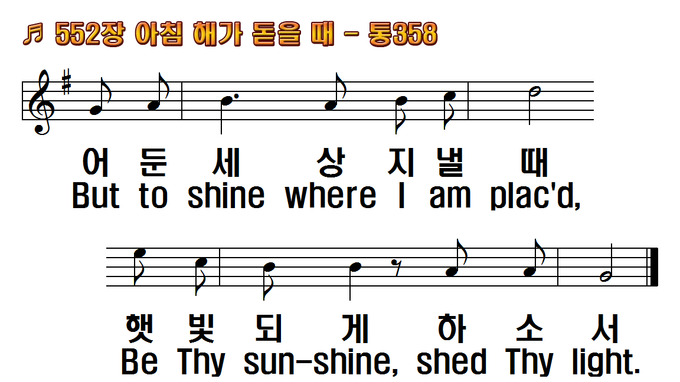
1.아침 해가 돋을 때
2.새로 오는 광음을
3.한번 가면 안 오는
4.밤낮 주를 위하여
후.주여 나를 도우사
1.When the morning
2.As each newest ray to
3.As the moments
4.May I give, by night
R.Help me, Lord, no time

Slide 5
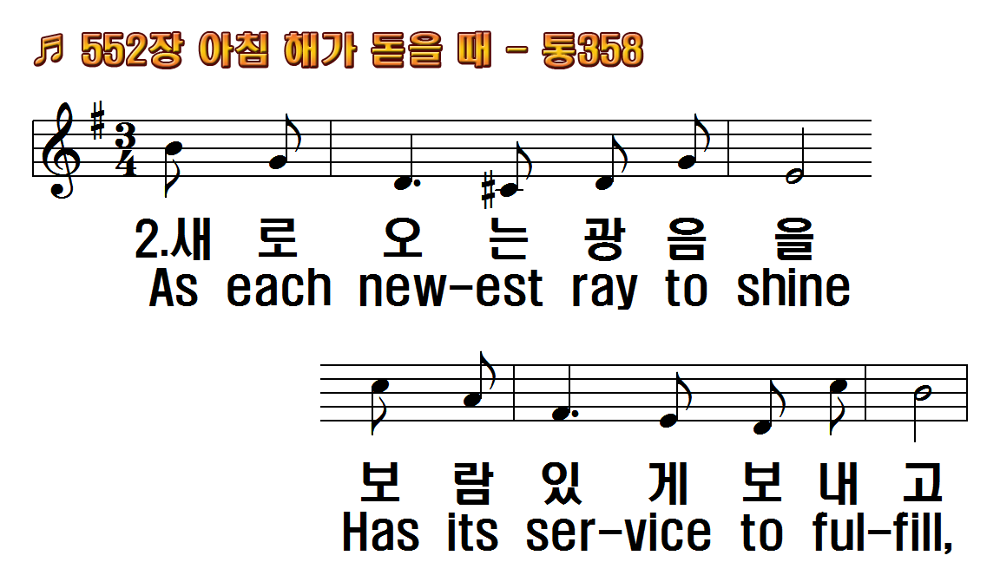
1.아침 해가 돋을 때
2.새로 오는 광음을
3.한번 가면 안 오는
4.밤낮 주를 위하여
후.주여 나를 도우사
1.When the morning
2.As each newest ray to
3.As the moments
4.May I give, by night
R.Help me, Lord, no time

Slide 6
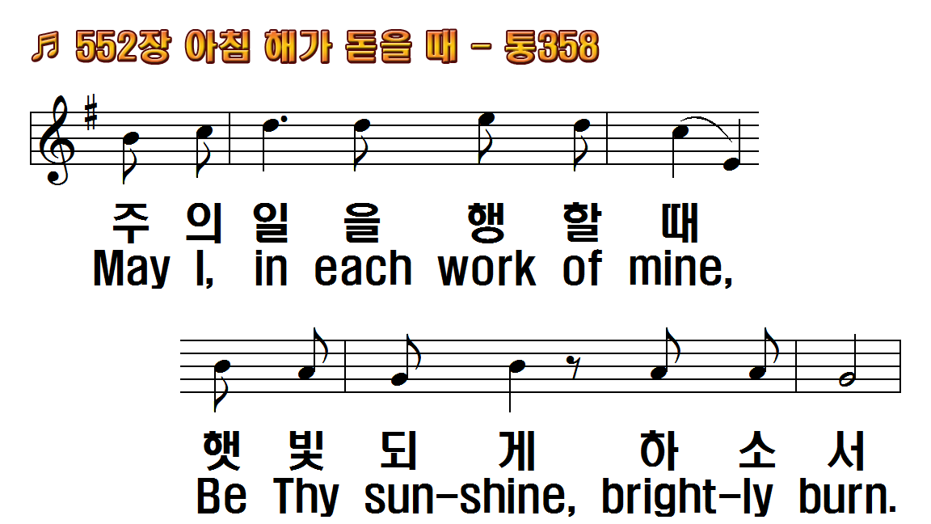
1.아침 해가 돋을 때
2.새로 오는 광음을
3.한번 가면 안 오는
4.밤낮 주를 위하여
후.주여 나를 도우사
1.When the morning
2.As each newest ray to
3.As the moments
4.May I give, by night
R.Help me, Lord, no time

Slide 7
1.아침 해가 돋을 때
2.새로 오는 광음을
3.한번 가면 안 오는
4.밤낮 주를 위하여
후.주여 나를 도우사
1.When the morning
2.As each newest ray to
3.As the moments
4.May I give, by night
R.Help me, Lord, no time

Slide 8
1.아침 해가 돋을 때
2.새로 오는 광음을
3.한번 가면 안 오는
4.밤낮 주를 위하여
후.주여 나를 도우사
1.When the morning
2.As each newest ray to
3.As the moments
4.May I give, by night
R.Help me, Lord, no time

Slide 9
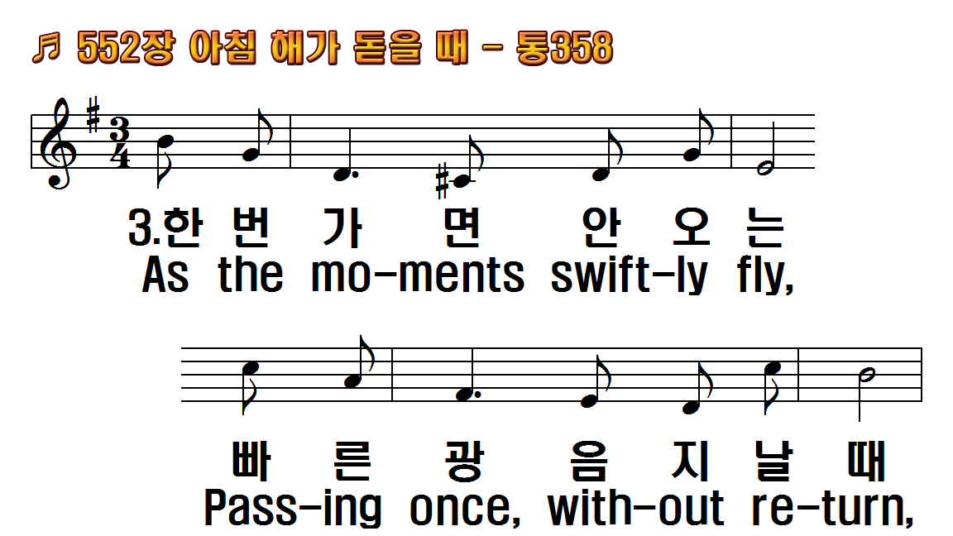
1.아침 해가 돋을 때
2.새로 오는 광음을
3.한번 가면 안 오는
4.밤낮 주를 위하여
후.주여 나를 도우사
1.When the morning
2.As each newest ray to
3.As the moments
4.May I give, by night
R.Help me, Lord, no time

Slide 10
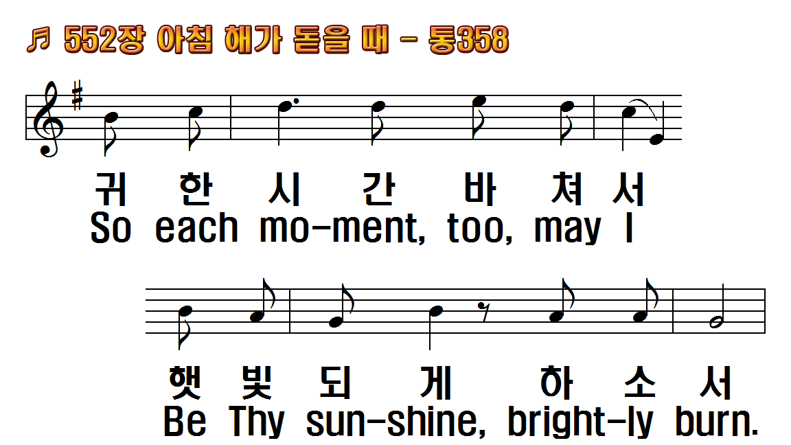
1.아침 해가 돋을 때
2.새로 오는 광음을
3.한번 가면 안 오는
4.밤낮 주를 위하여
후.주여 나를 도우사
1.When the morning
2.As each newest ray to
3.As the moments
4.May I give, by night
R.Help me, Lord, no time

Slide 11
1.아침 해가 돋을 때
2.새로 오는 광음을
3.한번 가면 안 오는
4.밤낮 주를 위하여
후.주여 나를 도우사
1.When the morning
2.As each newest ray to
3.As the moments
4.May I give, by night
R.Help me, Lord, no time

Slide 12
1.아침 해가 돋을 때
2.새로 오는 광음을
3.한번 가면 안 오는
4.밤낮 주를 위하여
후.주여 나를 도우사
1.When the morning
2.As each newest ray to
3.As the moments
4.May I give, by night
R.Help me, Lord, no time

Slide 13
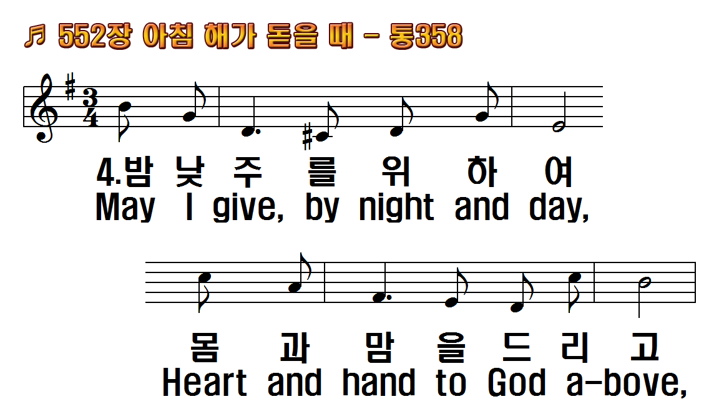
1.아침 해가 돋을 때
2.새로 오는 광음을
3.한번 가면 안 오는
4.밤낮 주를 위하여
후.주여 나를 도우사
1.When the morning
2.As each newest ray to
3.As the moments
4.May I give, by night
R.Help me, Lord, no time

Slide 14
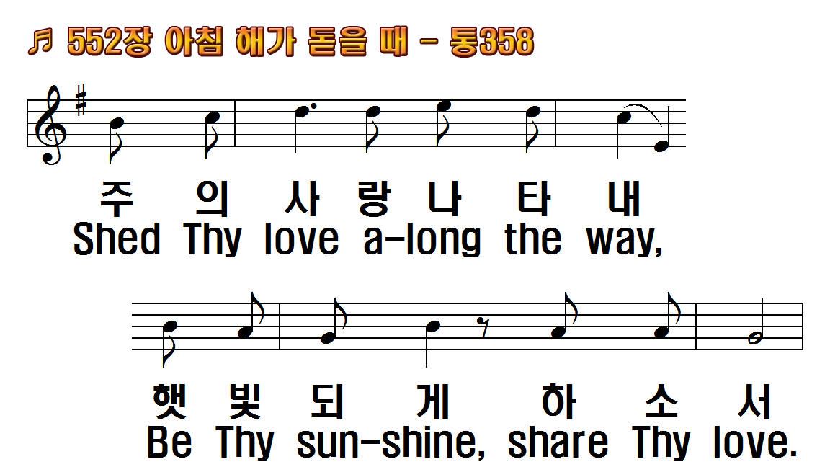
1.아침 해가 돋을 때
2.새로 오는 광음을
3.한번 가면 안 오는
4.밤낮 주를 위하여
후.주여 나를 도우사
1.When the morning
2.As each newest ray to
3.As the moments
4.May I give, by night
R.Help me, Lord, no time

Slide 15
1.아침 해가 돋을 때
2.새로 오는 광음을
3.한번 가면 안 오는
4.밤낮 주를 위하여
후.주여 나를 도우사
1.When the morning
2.As each newest ray to
3.As the moments
4.May I give, by night
R.Help me, Lord, no time

Slide 16
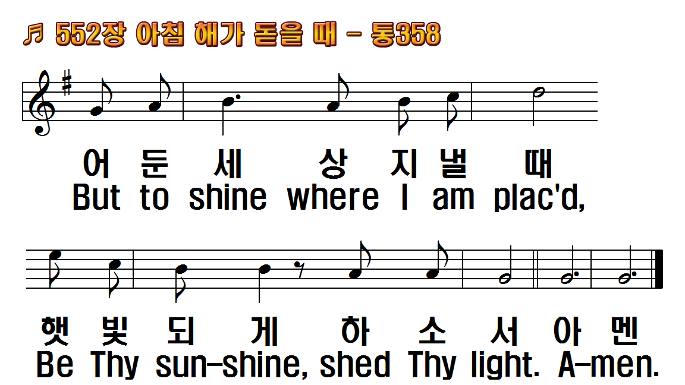
1.아침 해가 돋을 때
2.새로 오는 광음을
3.한번 가면 안 오는
4.밤낮 주를 위하여
후.주여 나를 도우사
1.When the morning
2.As each newest ray to
3.As the moments
4.May I give, by night
R.Help me, Lord, no time

Slide 17
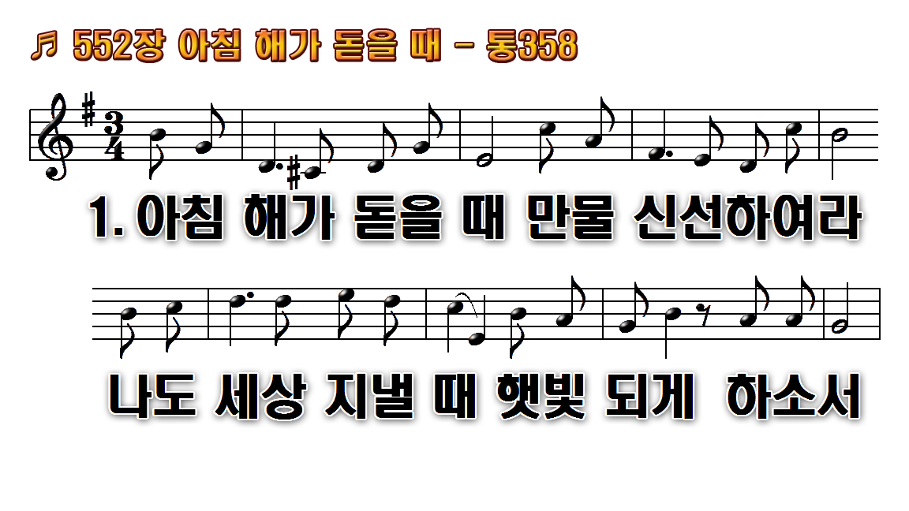
1.아침 해가 돋을 때 만물
2.새로 오는 광음을 보람 있게
3.한 번 가면 안 오는 빠른 광음
4.밤낮 주를 위하여 몸과 맘을

Slide 18
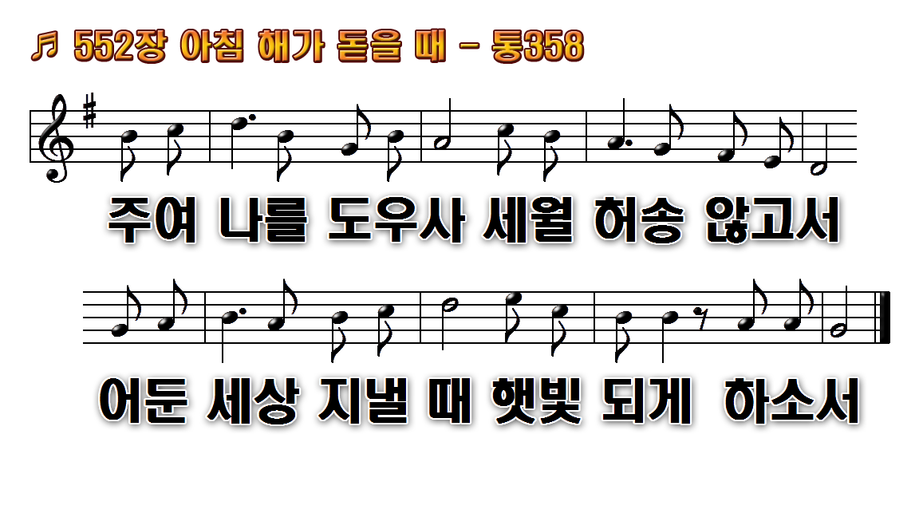
1.아침 해가 돋을 때 만물
2.새로 오는 광음을 보람 있게
3.한 번 가면 안 오는 빠른 광음
4.밤낮 주를 위하여 몸과 맘을

Slide 19
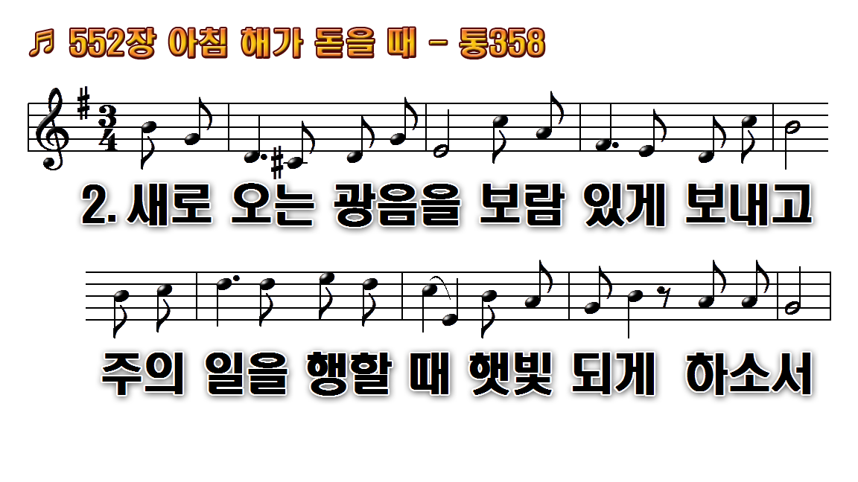
1.아침 해가 돋을 때 만물
2.새로 오는 광음을 보람 있게
3.한 번 가면 안 오는 빠른 광음
4.밤낮 주를 위하여 몸과 맘을

Slide 20
1.아침 해가 돋을 때 만물
2.새로 오는 광음을 보람 있게
3.한 번 가면 안 오는 빠른 광음
4.밤낮 주를 위하여 몸과 맘을

Slide 21
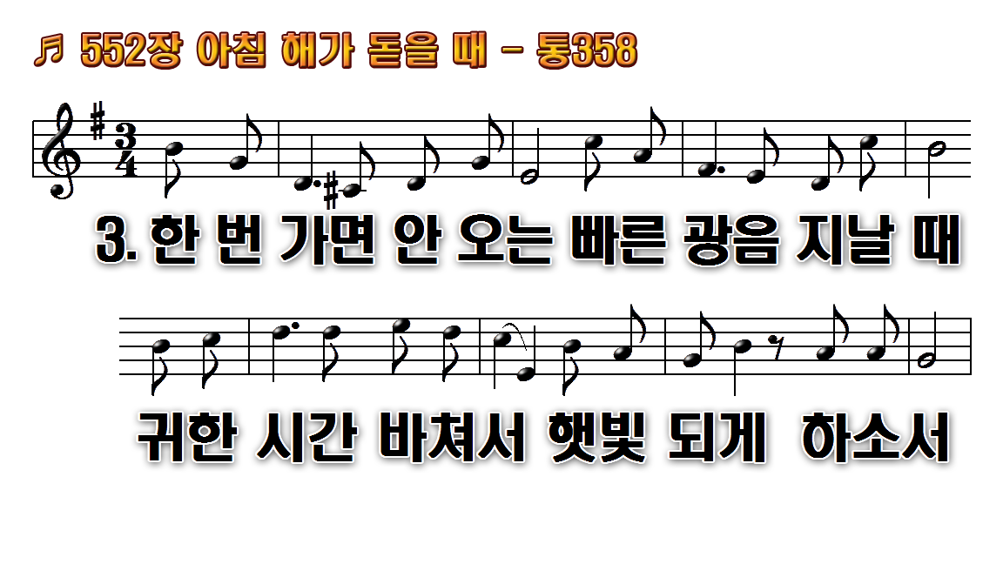
1.아침 해가 돋을 때 만물
2.새로 오는 광음을 보람 있게
3.한 번 가면 안 오는 빠른 광음
4.밤낮 주를 위하여 몸과 맘을

Slide 22

1.아침 해가 돋을 때 만물
2.새로 오는 광음을 보람 있게
3.한 번 가면 안 오는 빠른 광음
4.밤낮 주를 위하여 몸과 맘을

Slide 23
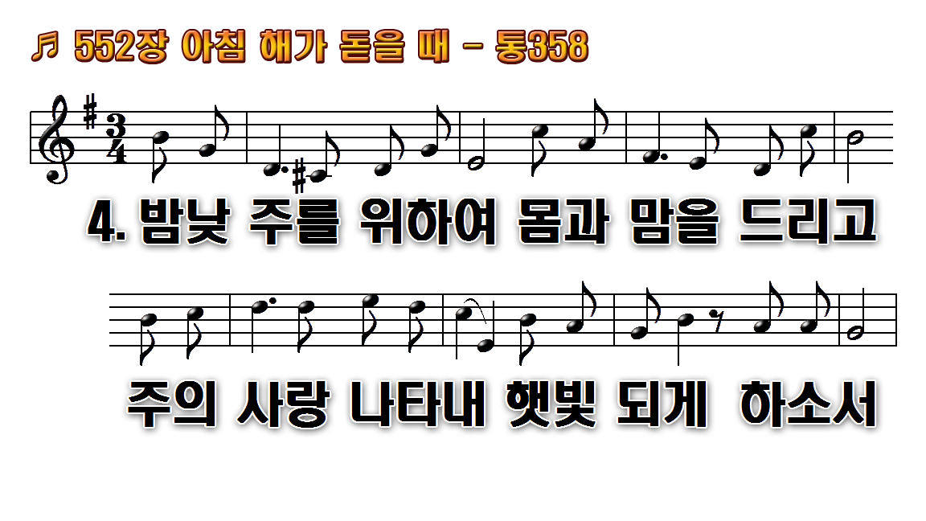
1.아침 해가 돋을 때 만물
2.새로 오는 광음을 보람 있게
3.한 번 가면 안 오는 빠른 광음
4.밤낮 주를 위하여 몸과 맘을

Slide 24
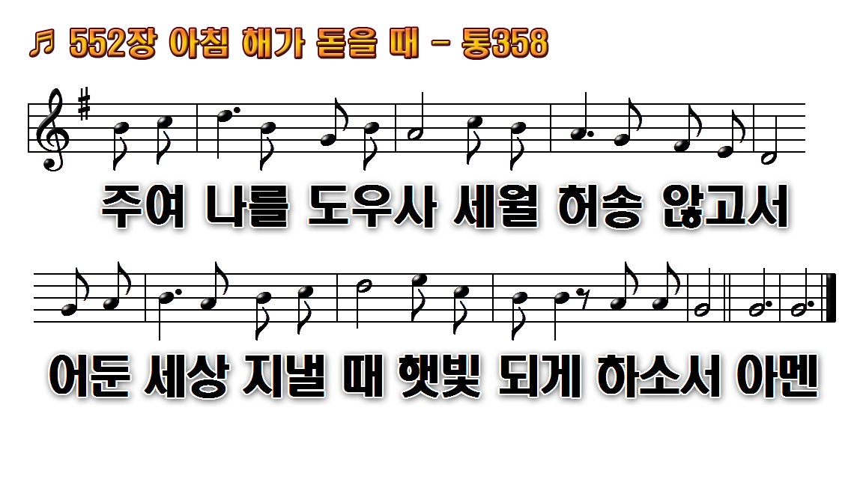
1.아침 해가 돋을 때 만물
2.새로 오는 광음을 보람 있게
3.한 번 가면 안 오는 빠른 광음
4.밤낮 주를 위하여 몸과 맘을

